Slide 1
Kinantropologie

Slide 2
Struktura předmětu
Věda – vývoj, teorie, perspektiva
Kinantropologie, kineziologie a podobné disciplíny
Kinantropologické výzkumy
Současné trendy v kinantropologii

Slide 3
Věda
Viděti – věděti, tj. pozorovat a znát
mid-14c., "what is known, knowledge (of something) acquired by study; information;" also "assurance of knowledge, certitude, certainty," from Old French science "knowledge, learning, application; corpus of human knowledge" (12c.), from Latin scientia "knowledge, a knowing; expertness," from sciens (genitive scientis) "intelligent, skilled," present participle of scire "to know," probably originally "to separate one thing from another, to distinguish," related to scindere "to cut, divide," from PIE root *skei- "to cut, to split" (cognates: Greek skhizein "to split, rend, cleave," Gothic skaidan, Old English sceadan "to divide, separate;" see shed (v.))

Slide 4
Věda
Systematické racionální poznávání
Teoretické i empirické
Opakovaný proces
Předmětem je příroda, společnost, myšlení
Formulace v pojmech, hypotézách, teoriích, zákonech

Slide 5
Věda
Jaký je rozdíl mezi běžným poznáváním, pozorováním, atd. a vědou?
Byla spojována s filozofií
Otázky poznání náboženského, víry, mýtů…

Slide 6
Věda
Existuje základní, nejvyšší věda, která definuje další jednotlivé vědy?
  Metafyzika/ontologie – obecné jsoucno a bytí a nejvyšší jsoucno
  Logika – myšlení, usuzování, argumentace

Slide 7
Věda
Řecká filozofie (přírodní filozofie, Platón, Aristoteles, Pythagoras, …)
Védické období v Indii
„Čtyři velké objevy“ Číny
Učenci islámského zlatého věku

Slide 8
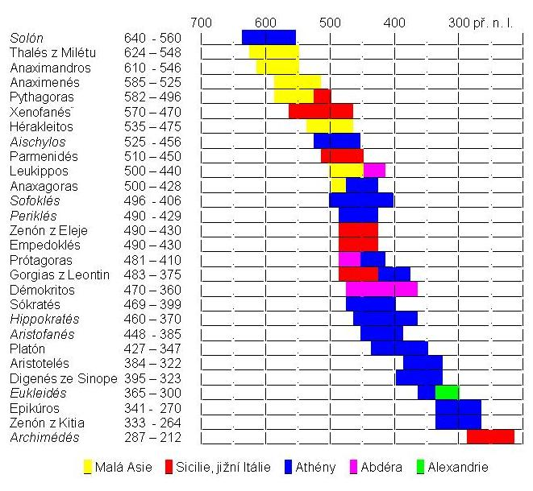
Řecká filozofie

Slide 9
Védické období v Indii
velká čísla
Pytagorova věta
Astrologie
Medicína
Yoga
Indické kuželky, malakhamb, ….

Slide 10
Čínská starověká věda
Čtyři velké objevy:
  Kompas
  Výroba papíru
  Tisk
  Střelný prach

Slide 11
Islámská věda
Matematika
Astronomie
Medicína
Fyzika
Chemie
Sociologie
Psychologie

Slide 12
Věda a metody
Nemá se postulovat množství (důvodů či příčin), není-li to nezbytné (William z Ockhamu (1287-1347))
Vědecké teorie jsou ověřitelné. Ověřitelné teorie je možné na základě ověřovacího postupu zamítnout (a nahradit teoriemi jinými). (Karl Popper (1902-1994))
Žádné svědectví není s to dokázat zázrak, ledaže by šlo o svědectví takového druhu, že by jeho mylnost byla ještě zázračnější než skutečnost, kterou se snaží doložit. – prostorová a časová soumeznost, podobnost a odlišnost, kauzální spojení příčina a účinek (David Hume (1711-1776))

Slide 13
Vývoj vědy (T. S. Kuhn)
Struktura vědeckých revolucí:
Předvědecké období, neexistuje centrální paradigma
Normální věda, paradigma se ustálí, vytvoří standard vědy
Krize, staré paradigma se nahrazuje novým
Paradigma - obecně uznávané a vědecké výsledky, které v dané chvíli představují pro společenství odborníků model problémů a model jejich řešení

Slide 14
Vývoj vědy (K. R. Popper)
Kritický racionalismus
Pravdivost vědecké teorie nelze dokazovat, ale jen empiricky testovat:
  Odmítání verifikace
  Nutnost falzifikace
Definitivní pravdu nezjistíme, můžeme se pouze přibližovat neustálým vylučováním falsifikovaných teorií
K evoluci vědy dochází díky falzifikaci: tím, že něco popřeme, získáváme nový prostor pro otevření dalších, nových otázek

Slide 15
Vývoj vědy (P. K. Feyerabend)
Vymezená vědecká pravidla omezují vědce a brzdí poznání
Pokud musí být nová teorie v souladu se starou, dává ji nesmyslnou výhodu
Kritika falzifikace – některá fakta mohou odporovat teorii pouze proto, že je v současnosti dostatečně neznáme
Neexistuje univerzální vědecká metoda
Věda je ideologie, má být oddělena od státu (podobně jako náboženství)

Slide 16
Kritika vědy
Falzifikace dat
Falzifikace výsledků
Falzifikace peer review
Falzifikace časopisů (seznam)
Ovlivnění donorem výzkumu
Články psané softwarem
Plagiarismus
Autoplagiarismus
Aktuálnost výsledků
Nesmyslné nastavení hodnocení vědy a vědců
…
7 biggest problems facing sciencefdfdfdf
Science is often flawed

Slide 17
Dělení věd
Přírodní a sociální
Základní (fundamentální) a aplikované
Formální a empirické (reální)
O neživé přírodě, o živé přírodě, humanitní a společenské
Věda a pseudověda

Slide 18
Hledání pravdy náboženství

Slide 19
Hledání pravdy filozofie

Slide 20
Hledání pravdy literatura

Slide 21
Hledání pravdy politika

Slide 22
Hledání pravdy právo

Slide 23
Hledání pravdy kultura

Slide 24
Hledání pravdy věda

Slide 25
Vývoj věd o pohybu člověka
Pohybem člověka se mohou zabývat různé vědy
  Je možné pochopit člověka ve vztahu k pohybu jednostranným pohledem jedné vědy: medicíny, biomechaniky, biochemie, psychologie…?
Pohybem člověka se může zabývat jedna integrativní věda
  Je možné, aby jeden výzkumník porozuměl a dostatečně pochopil všechny vědy vztahující se k pohybu člověka?

Slide 26
Vývoj věd o pohybu člověka
Kinantropologie, kineziologie... jako
Věda
  Zkoumání pohybu
Profese
  Učitel tělesné výchovy, trenér, instruktor, …

Slide 27
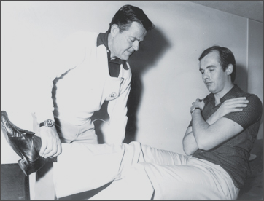
Vývoj věd o pohybu člověka
Kineziologie
  Věda o pohybu
Aplikovaná kineziologie
  Pseudovědecká diagnostická a léčebná metoda
  1964 - George J. Goodheart
  Manuální svalový test
  Kloubní manipulace a mobilizace, výživové poradenství, myofasciální a meridiánová terapie

Slide 28
Vývoj věd o pohybu člověka
1847 Kinesitherapie – C.A.Georgii (Švédsko/Francie)
1854 Kinesiologie – C.A.Georgii (Švédsko/Francie)
1857 Cinésiology – N. Dally (Francie)
  Věda o pohybu ve vztahu edukace, hygieny a terapie
1886 Kinesiologie – N. Posse (Švédsko/USA, Boston)
  „The Special Kinesiology of Education Gymnastics“

Slide 29
Vývoj věd o pohybu člověka
1909 – kinesiologie chápána jako analýza pohybu (biomechanika, funkční anatomie)
1970- biomechanika / kineziologie
1970- v USA nahrazení pojmu tělesná výchova kineziologií
1993 American Academy of Physical Education - American Academy of Kinesiology and Physical Education
2007 American Kinesiology Association
  „The purpose of AKA is to promote and enhance kinesiology as a unified field of study and advance its many professional applications.“
Přelom milénia v Evropě – přijímání pojmu kineziologie

Slide 30
Vývoj věd o pohybu člověka
1966 – Kinantropologie, Roch Meynard (Kanada)
1969 – Časopis Kinanthropologie (Belgie)
  „Situated at the cross-road of numerous and diverse disciplines ranging from the biological sciences to the human sciences, kinanthropology has largely profited from their contributions. However, having come of age, the discipline must prevent itself being invaded and should fight against annexational tendencies. The specificity of Kinanthropology—as a science—resides in the consideration of its proper center of interest: man in the situation of movement, in the nature of the problems posed and in a particular approach to these problems.“
1972 – Kinantropometrie – antropometrie ve vztahu k chápání pohybu

Slide 32
Vývoj věd o pohybu člověka
Kinanthropology, Kinesiology, Sport Studies, Sport Science, Physical Education, Exercise Science, Human Performance, Movement Science, Human Kinetics, Anthropomotorics, Anthropokinetics, Anthropokinesiology, Health, Physical Education, Physical Culture, Recreation, Leisure studies, Coaching, Anthropocinetique, Homokinetics, Anthropokineticology, Gymnologie

Slide 33
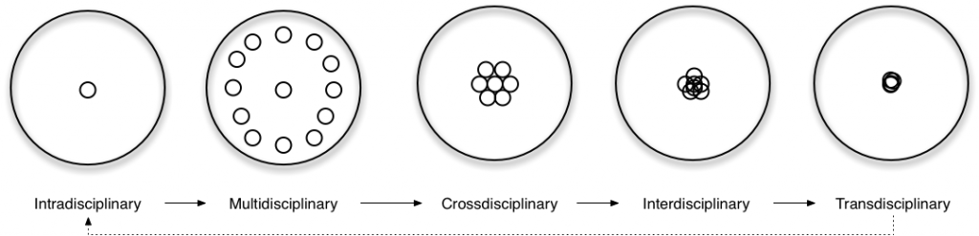
Nahlížení na vědy o pohybu (člověka)
Intradisciplinary: zkoumání uvnitř jednoho oboru.
Crossdisciplinary: zkoumání oboru z perspektivy jiných věd.
Multidisciplinary: odborníci z různých disciplín pracující společně, každý vnáší znalosti vlastní vědy.
Interdisciplinary: integrace znalostí a metodiky z různých disciplín, vytvoření syntézy různých přístupů.
Transdisciplinary: vytvoření jednoty znalostních rámců nad rámec disciplinárních hledisek.

Slide 38
Vědy o sportu – Slovensko
Vědy o sportu
  Sportovní kinantropologie
  Sportovní humanistika
  Sportovní edukologie

Slide 39
Vědy o sportu - sportovní kinantropologie
Základní vědy |  | Aplikované vědy | Speciální vědy
Přírodní vědy | Fyzika Chemie Biologie Fyziologie Lékařské vědy | Biochemie sportu Kineziologie Biologie sportu Fyziologie tělesných cvičení Tělovýchovné lékařství
Vědy o pohybu člověka | Kinetika člověka | Biomechanika | Antropomotorika
Společenské vědy | Pedagogika Psychologie Sociologie Ekonomika Právo Dějiny Filozofie | Pedagogika Tv a sportu Psychologie Tv a sportu Sociologie Tv a sportu Ekonomika Tv a sportu Právo a sport Dějiny Tv a sportu Sport a filozofie | Teorie a didaktika sportu Teorie a didaktika rekreační Tv Teorie a didaktika zdravotní Tv Teorie a didaktika školní Tv
Junger, Kasa (1996)

Slide 40
Česká republika
Teorie tělesné výchovy
1991 – Kinantropologie (FTVS UK pro PhD., doc., prof.)
FTVS UK – kinantropologie (antropomotorika, pedagogika sportu, psychologie sportu, zátěžová fyziologie), biomechanika
FTK UP – kinantropologie
  Přírodovědné a biomedicínské/zdravovědné zaměření kinantropologie (Biomechanika pohybu člověka, Didaktika sportu|sportovní trénink, Funkční antropologie, Fyziologie pohybu člověka, Fyzioterapie v kinantropologii, Motorika člověka|pohybové učení, řízení pohybu )
  Společensko-vědní a humanitní zaměření kinantropologie (Ekonomická kinantropologie, Environmentální kinantropologie, Filosofická a sociokulturní kinantropologie , Pohybová aktivita se zaměřením na specifické skupiny populace , Pohybová a sportovní edukace , Pohybová aktivita a životní styl , Psychologická kinantropologie)
FSpS MU – kinantropologie (bez vnitřního formálního, či neformálního dělení)

Slide 41
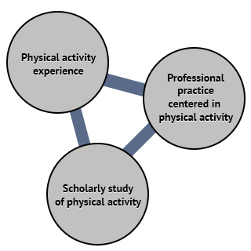
Kinantropologie
Vlastní zkušenost s pohybem
Vědecké zkoumání pohybu
Profese v oblasti pohybových aktivit

Slide 42
Pohyb(ové aktivity) člověka
Dobrovolné, cílené pohyby pro specifický účel, vyžadující značnou energii
Dobrovolné pohyby zacílené k dosažení sportovního cíle
Dobrovolné pohyby zacílené k dosažení jakéhokoliv cíle ve sportu, nebo dalších oblastech života
Všechny dobrovolné i nedobrovolné pohyby člověka

Slide 43
Kinantropologie
  Stav
    Fyziologie, biomechanika, antropomotorika, medicína,…
  Podněty
    Specifické formy cvičení
  Výkon
    motorický, sociální, psychický, sportovní, pracovní
  Čas
    Sledujeme změny stavu/výkonu v čase způsobené podnětem

Slide 44
Předmět kinantropologie
Vlastní zkušenost s pohybem
Sport (Evropská charta sportu)
  Původ ve válečných, pracovních, … činnostech
Transport – chůze, kolo, motorka, automobil,…

Slide 45
Předmět kinantropologie
Pohybová aktivita / inaktivita (příčiny úmrtí)
  Každý pohyb není pohybovou aktivitou, ale všechny pohybové aktivity jsou pohybem
  Jsou záměrné, dobrovolné, cílené
Pohybová aktivnost

Slide 46
Zkoumání kinantropologie
Experimentálně / teoreticky
Kvalitatívně / kvantitatívně
…
Praktická profesní znalost
  Přímá účast na pohybových aktivitách
  Pozorování pohybových aktivit

Slide 47
Zkoumání kinantropologie
Holistický přístup
Fyzický pohyb je v centru zájmu, neopomínáme ale další aspekty vlivu pohybu: sociální, psychický, kulturní, technologický, … duchovní/spirituální

Slide 49
Profese v kinantropologii
Kinantropologie předává znalosti do praxe
  Trénink pro zvýšení výkonu
  Zdravotně orientované cvičení
  Terapeuticky orientované cvičení
Kinantropologie čerpá z praxe

Slide 50
Profese v kinantropologii
Zákon o sportu?
Legislativní úprava kinantropologických profesí
Společný zájem s:
  pedagogikou, medicínou, managementem,…

Slide 51
Etika v kinantropologii
Je možné etiku vědecky odůvodnit?
Význam zkoumání pohybu
Limity zvyšování výkonu
Experimenty
Interpretace dat (zejména v kvalitativním výzkumu)
Odvysvětlení nehodících se dat (explain away)
Interpretace chybějících dat

